Slide 1
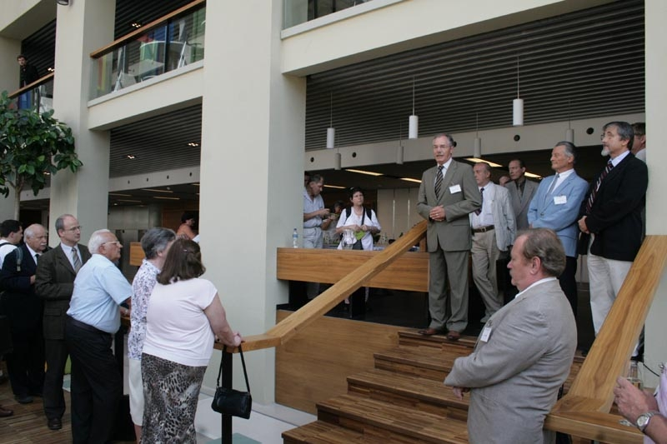
Tulassay Tivadar rektor köszöntője az ünnepi fogadáson

Slide 2
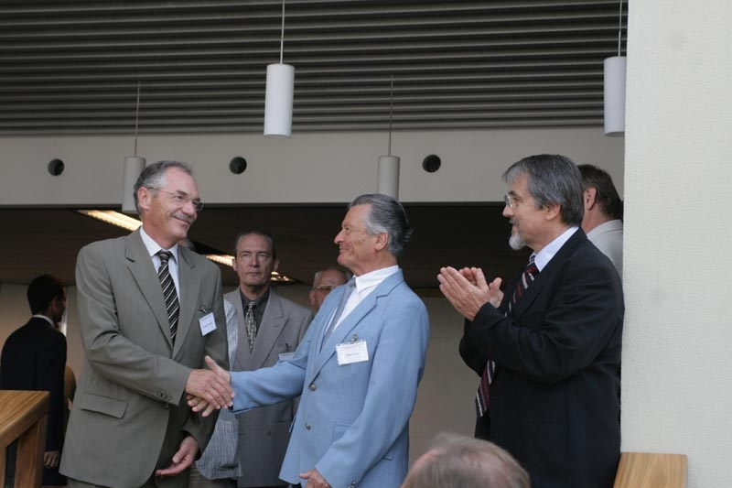
Gratuláció a Baráti Kör elnökének Monos Emilnek. Jobbról: Rosivall László a Vándorgyűlés elnöke, a fogadás szervezője

Slide 3
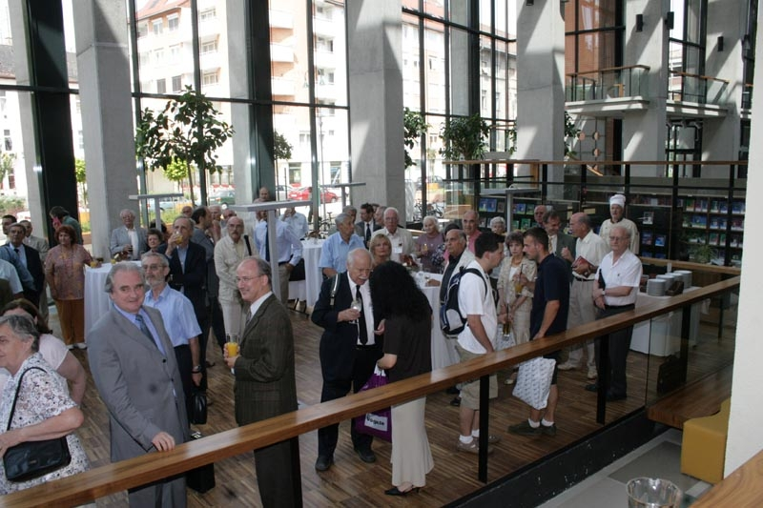
Vendégek a fogadáson. Elől: Sótonyi Péter, Kellermayer Miklós és Müller Miklós

